Slide 1



Департамент экономики администрации города Нижневартовска
Об опыте осуществления расчета стандартных издержек субъектов предпринимательской деятельности при проведении процедур оценки регулирующего воздействия в городе Нижневартовске
Нижневартовск
2017

Slide 2


Департамент экономики администрации города Нижневартовска
- оказание финансовой поддержки инновационным компаниям;
- создание условий для развития предпринимательства в сфере сельского хозяйства;
- новое направление по компенсации затрат сельскохозяйственным товаро-производителям на приобретение кормов;
- единовременное предоставление гранта на организацию Центра времяпре-провождения детей;
- дополнение перечня социально значимых видов деятельности, по которым осуществляется финансовая поддержка, ветеринарной деятельностью и консалтинговыми услугами;
и др.
О внесении изменений в приложение к постановлению администрации города от 03.11.2015 №1953 «Об утверждении муниципальной программы «Развитие малого и среднего предпринимательства на территории города Нижневартовска на 2016-2020 годы»
ПРОЕКТ АКТА

Slide 3

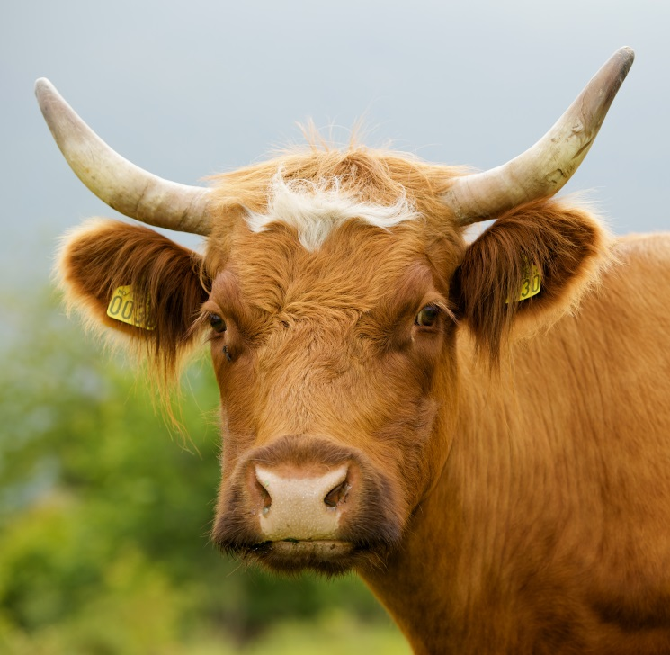
Департамент экономики администрации города Нижневартовска
Группа участников отношений, интересы которых будут затронуты предлагаемым правовым регулированием
субъекты малого и среднего предприни-мательства, к которым в соответствии со статьей 3 Федерального закона от 24.07.2007 №209-ФЗ «О развитии малого и среднего предпринимательства в Российской Федерации» относятся хозяйствующие субъекты (юридические лица и индивидуальные предприни-матели) – 13,1 тыс., из них:
сельскохозяйственных товаропроизводителей - 26, в т.ч.
получателей поддержки - 14

Slide 4

Департамент экономики администрации города Нижневартовска
Расчет стандартных издержек по компенсации затрат сельскохозяйственным товаропроизводителям
на приобретение кормов
Пакет документов
Оценка информационных издержек
трудозатраты на подготовку документов: 2 чел./часа
среднемесячная з/плата*: 21 023 руб./мес.
среднее количество чел./часов в месяц**: 147,95 чел./час.
стоимость 1 чел./часа: 21 023:147,95 = 142,1 руб.
Частота выполнения информационного требования = 1
* Среднемесячная номинальная начисленная заработная плата одного работника организаций по видам экономической деятельности в ХМАО – Югре (сельское хозяйство, охота и лесное хозяйство) по данным информационной базы территориального органа Федеральной службы государственной статистики за январь-ноябрь 2016 года
** В 2017 году норма рабочего времени при 36-часовой рабочей неделе составляет 1775,4 час.;
среднее количество человеко-часов в месяц составляет 147,95 чел./час. (1775,4 : 12 = 147,95)

Slide 5
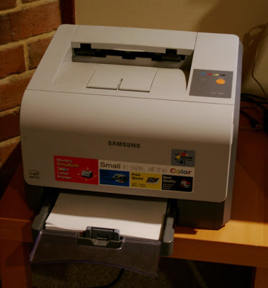
Департамент экономики администрации города Нижневартовска
Определение стоимости приобретений, необходимых для выполнения информационного требования
Аиэ = МР : (n*g)
МР – средняя рыночная цена на соответствующий товар, руб.
n – нормативное число лет службы приобретения (для работ/услуг и расходных материалов
n = 1)
g – ожидаемое число использований за календарный год
Расходные материалы*:
картридж для принтера - 1 635 руб.
бумага А4 - 392 руб.
Расчет стоимости картриджа:
Аиэ = 1635 : (1*1)= 1 635 руб.
Расчет стоимости бумаги А4:
Аиэ = 392 : (1*1)= 392 руб.
* Средняя рыночная стоимость расходных материалов определена на основании данных, размещенных в сети Интернет

Slide 6
Департамент экономики администрации города Нижневартовска
Расчет транспортных расходов, необходимых для выполнения информационного требования
Стоимость транспортных расходов, связанных с доставкой документов по городу Нижневартовску*:
26,5*2 = 53 руб./год
Для выполнения информационного требования необходимо 2 поездки
* Для расчета транспортных расходов принят предельный максимальный тариф на проезд пассажиров в городском сообщении в транспортных средствах категории «М2» на период с 01.01.2017 по 31.12.2017, утвержденный приказом Региональной службы по тарифам Ханты-Мансийского округа – Югры от 09.12.2016 №166-нп
(26,5 руб. за 1 поездку)

Slide 7
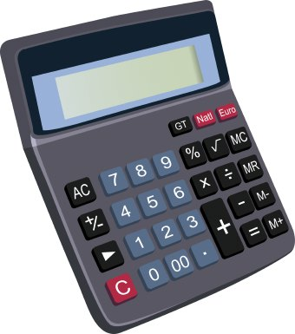
Департамент экономики администрации города Нижневартовска
Расчет информационных издержек по выполнению информационного требования
Иит = tит * W + Аит
tит – затраты рабочего времени на выполнение каждого информационного требования (час.)
W – средняя стоимость часа работы персонала, включая стоимость оплаты труда, налоги и пр. (руб.)
Аит – стоимость приобретений, необходимых для выполнения информационного требования (руб.)
Иит = 2*142,1+2 027+53 =2 364,2 руб./год

Slide 8

Департамент экономики администрации города Нижневартовска
новая редакция Порядка предоставления субсидии:
- условия получения субсидии;
- пакет документов для предоставления субсидии;
- ежемесячное предоставление отчетности по субсидии
и др.
О внесении изменений в постановление администрации города от 22.12.2015 №2298 «Об утверждении Порядка предоставления субсидии из бюджета города на возмещение затрат в связи с осуществлением перевозок пассажиров и багажа автомобильным транспортом по маршрутам регулярных перевозок на территории города Нижневартовска»
ПРОЕКТ АКТА
Публичные консультации проведены на официальном сайте органов местного самоуправления города Нижневартовска (www.n-vartovsk.ru), а также в форме совместного совещания разработчика проекта акта и руководителей шести автотранспортных организаций, осуществляющих перевозки пассажиров и багажа на территории города. По результатам совещания в проект акта внесены изменения.
Протокол совещания подписан всеми участниками.

Slide 9

Департамент экономики администрации города Нижневартовска
Расчет информационных издержек потенциальных получателей субсидии по выполнению информационного требования
Оценка информационных издержек
трудозатраты на подготовку документов: 8 чел./час.
среднемесячная з/плата*: 36 746 руб./мес.
среднее количество чел./часов в месяц**: 164,4 чел./час.
стоимость 1 чел./часа: 36 746 : 164,4 = 223,52 руб.
страховые взносы от ФОТ: 223,52руб.*30,2%=67,50 руб.
накладные расходы: 223,52 руб.*5% = 11,18 руб.
частота выполнения = 1
Итого: 8час.*(223,52+67,50+11,18) = 2 417,60 руб.
Пакет документов
* Среднемесячная номинальная начисленная заработная плата одного работника организаций в целом по экономике Российской Федерации в 2016 году по данным информационной базы территориального органа Федеральной службы государственной статистики
** В 2017 году норма рабочего времени при 40-часовой рабочей неделе составляет 1973 час.;
среднее количество человеко-часов в месяц составляет 164,4 чел./час. (1973 : 12 = 164,4)

Slide 10

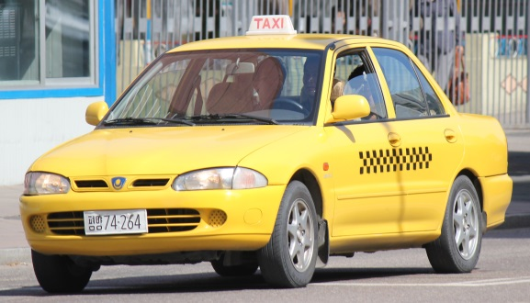
Департамент экономики администрации города Нижневартовска
Определение стоимости приобретений, необходимых для выполнения информационного требования
Расходные материалы*:
картридж для принтера -1 750 руб.
бумага А4 - 225 руб.
Расчет стоимости расходных материалов:
Аиэ = 1 750 : (1*1) + 225 : (1*1)= 1 975 руб.
Транспортные расходы:
средняя стоимость услуг такси в городе: 100 руб.
частота выполнения = 1
ИТОГО единовременные расходы:
Аиэ = 1 975 + 100 + 2 417,60 = 4 492,60 руб.
* Средняя рыночная стоимость расходных материалов определена на основании данных, размещенных в сети Интернет

Slide 11

Департамент экономики администрации города Нижневартовска
Расчет долгосрочных расходов потенциальных получателей субсидии
трудозатраты: 2 417,6 руб.
расходные материалы: 2 200 руб.
транспортные расходы: 100 руб.
частота выполнения = 12
Итого долгосрочных расходов:
2 417,6*12 + 2 200 + 100*12 = 32 411,2 руб.
Совокупные информационные издержки (в год): 36 903,8 руб.
4 492,6 руб. + 32 411,2 руб.
единовременные долгосрочные
расходы расходы

Slide 12
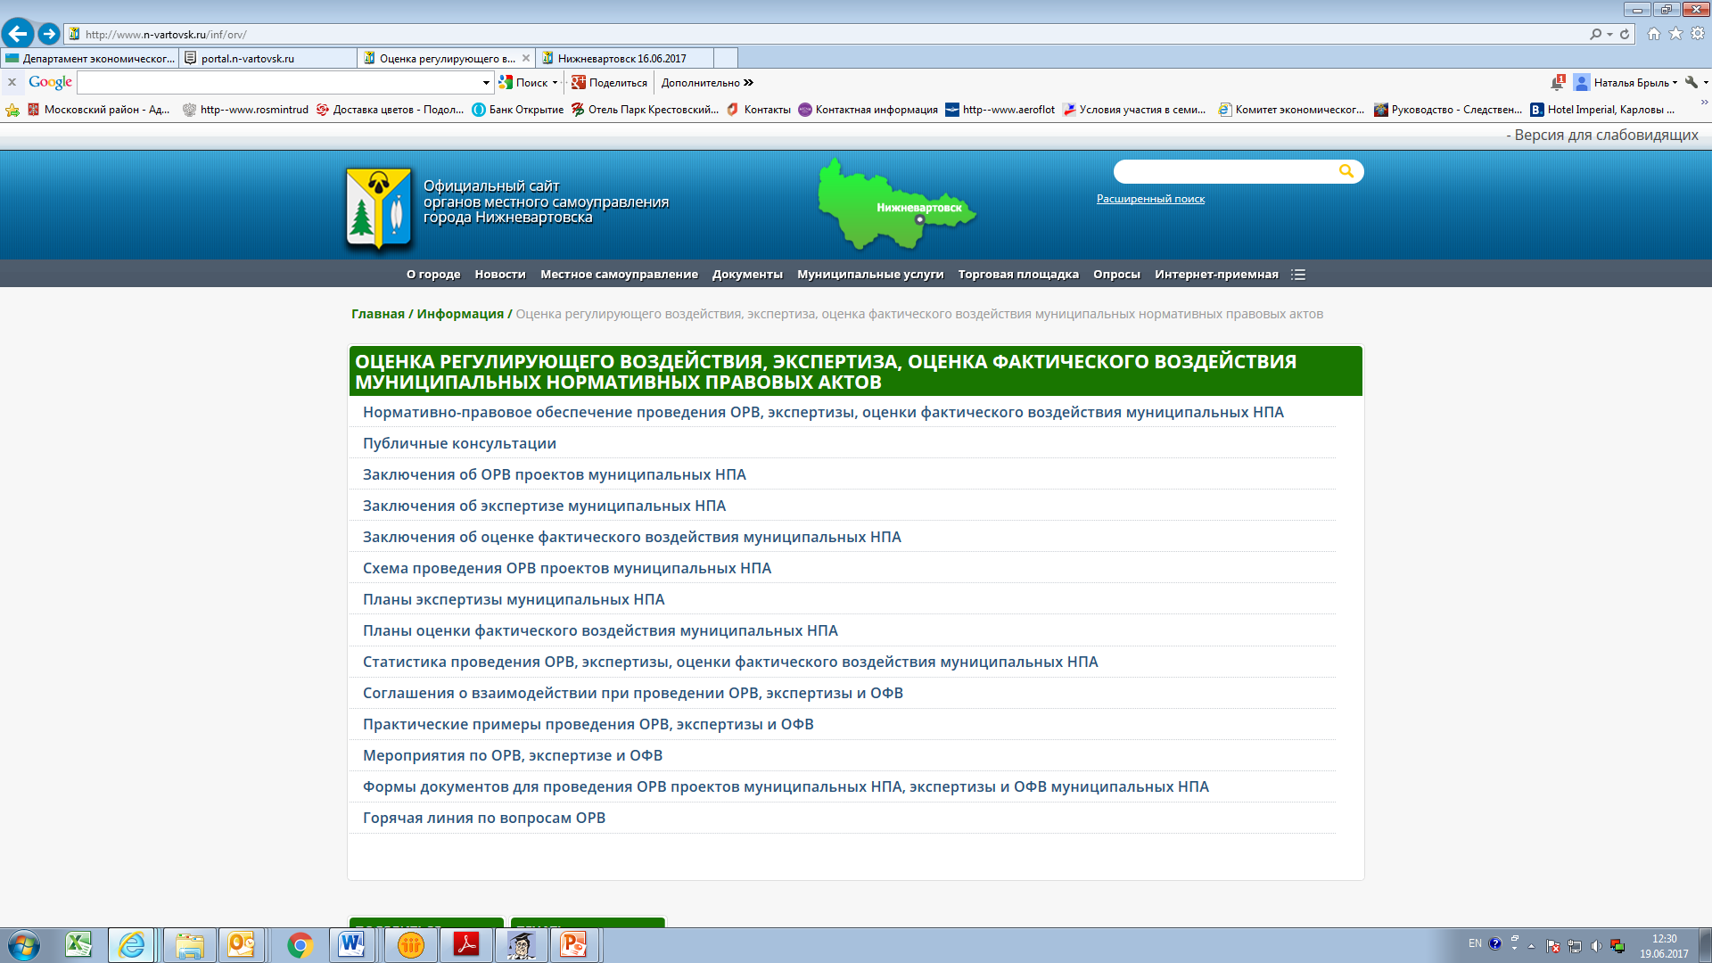
Департамент экономики администрации города Нижневартовска
www.n-vartovsk.ru

Slide 13
Департамент экономики администрации города Нижневартовска
СПАСИБО ЗА ВНИМАНИЕ!
Нижневартовск
2017

